Slide 1
Elektroplankjes maken
Notes:
Jullie gaan vandaag iets maken dat je vorige bij de natuurkunde les hebben gezien.

Slide 2
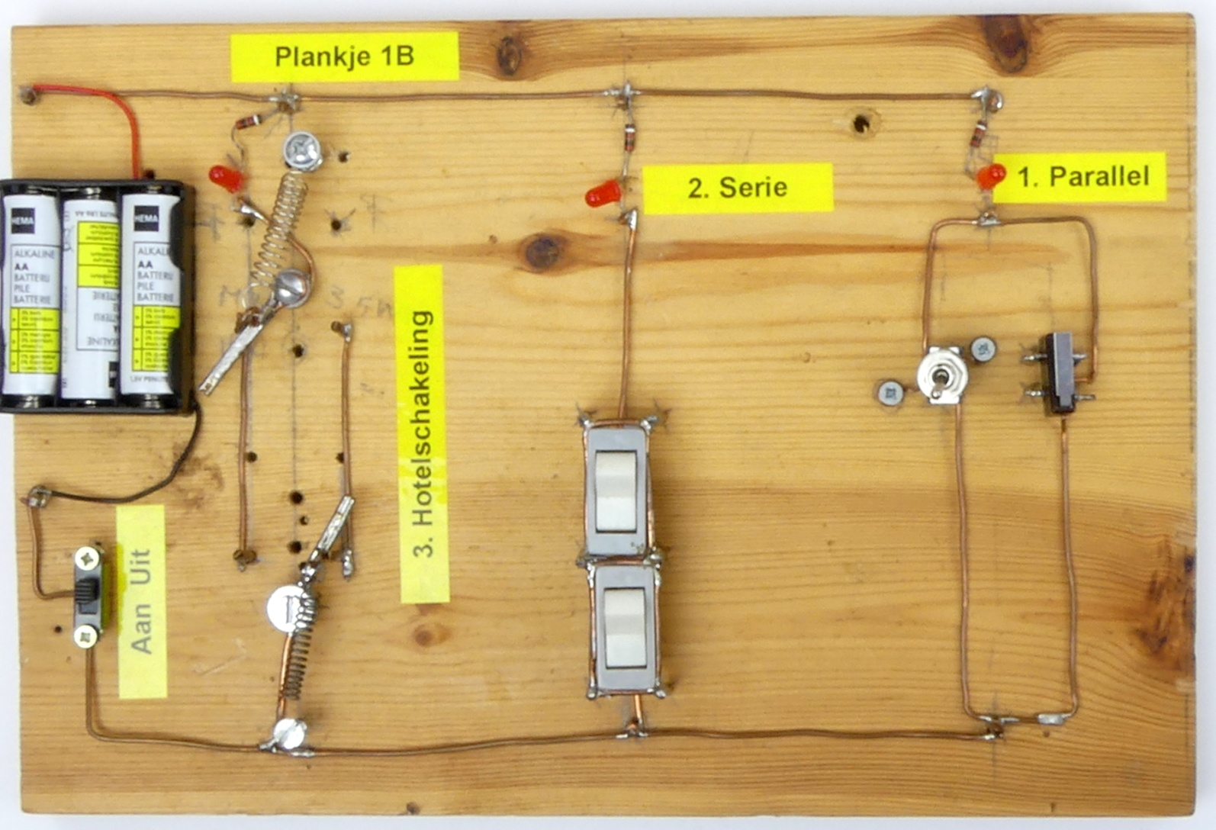
Notes:
Wie weet nog wat dit is?
Wie weet hoe zo’n ding heet? (Breadboard)
Wie weet wat de vertaling van breadboard is in het Nederlands (broodplank)
Waarom gebruikt men de naam breadboard voor dit soort dingen (In de jaren 50 van de vorige eeuw maakten electronici proefschakelingen voor apparaten – prototypen – door een broodplank te nemen, er spijkers in te slaan en draden en lampjes, schakelaars, enz op te solderen.
De naam breadboard is gebleven, maar tegenwoordig doen we het anders. En jullie ook.
We herkent de schakelingen nog? Wat deden ze?

Slide 3
En hoe als deze schakelaar aan staat?
Hoe loopt de stroom als deze schakelaar aan staat?
Notes:
Parallelschakeling
Om het lampje te laten branden moet minstens 1 van de schakelaars aan staan.
Voorbeeld: binnenverlichting in de auto de verlichting gaat aan als je de linker deur of de rechter deeur opent. De verlichting is pas uit als beide deuren dicht zijn en dus beide schakelaars uit.

Slide 4
Hoe moeten deze schakelaars staan om het lampje te laten branden?
Notes:
Beide schakelaars moeten aan staan om het lampje te laten branden.
Voorbeeld: een schakelaar op de muur in de woonkamer en de andere in de meterkast. Beiden moeten aan staan om het licht te laten branden.

Slide 5
Het lampje is nu uit. Met welke schakelaar kun je hem aan zetten?
Hoe loopt de stroom als je beide schakelaars naar rechts zet?
Hoe loopt de stroom als je deze schakelaar naar links zet?
Met welke schakelaar kun je het lampje nu weer uit doen?
Notes:
Hotelschakeling of wisselschakeling
Aan zetten als het lampje uit is kan met beide schakelaars.
Uit zetten als het lampje aan is kan ook met beide schakelaars
Je vindt het thuis bijvoorbeeld op de trap of een lange gang. Dan kun je het licht op twee plaatsen bedienen: zowel aan als uit zetten.

Slide 6
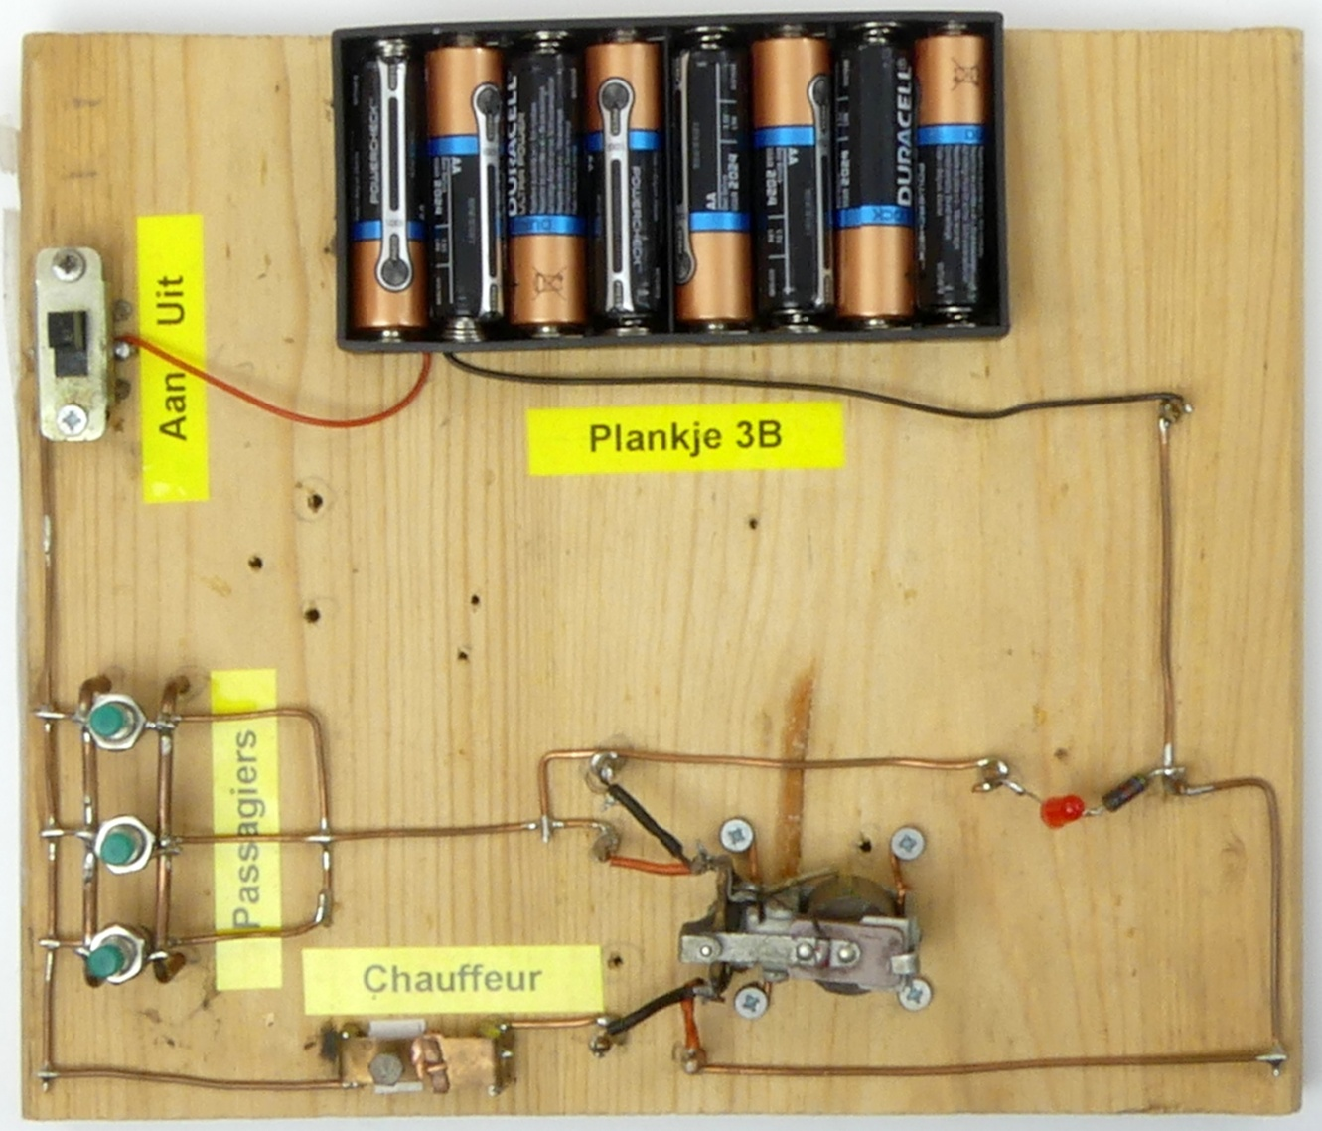
Notes:
Wie weet nog wat dit is?
Schakeling om in de bus te zien of er iemand wil uitstappen.
De passagier drukt op het knopje. De lamp gaat aan, maar blijft ook aan als de passagier de knop los laat.
Het is alsof er nog iemand op een knopje drukt en die blijft vasthouden. Dat is het relais.
Als het lampje gaat bra

Slide 7
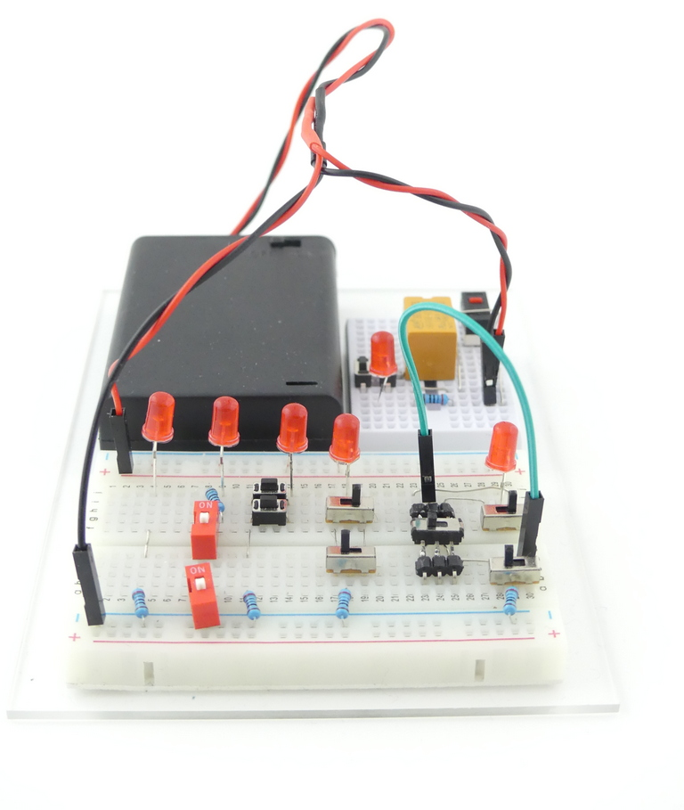

Notes:
Dit is de oude plank en een foto van wat jullie gaan maken.

Slide 8
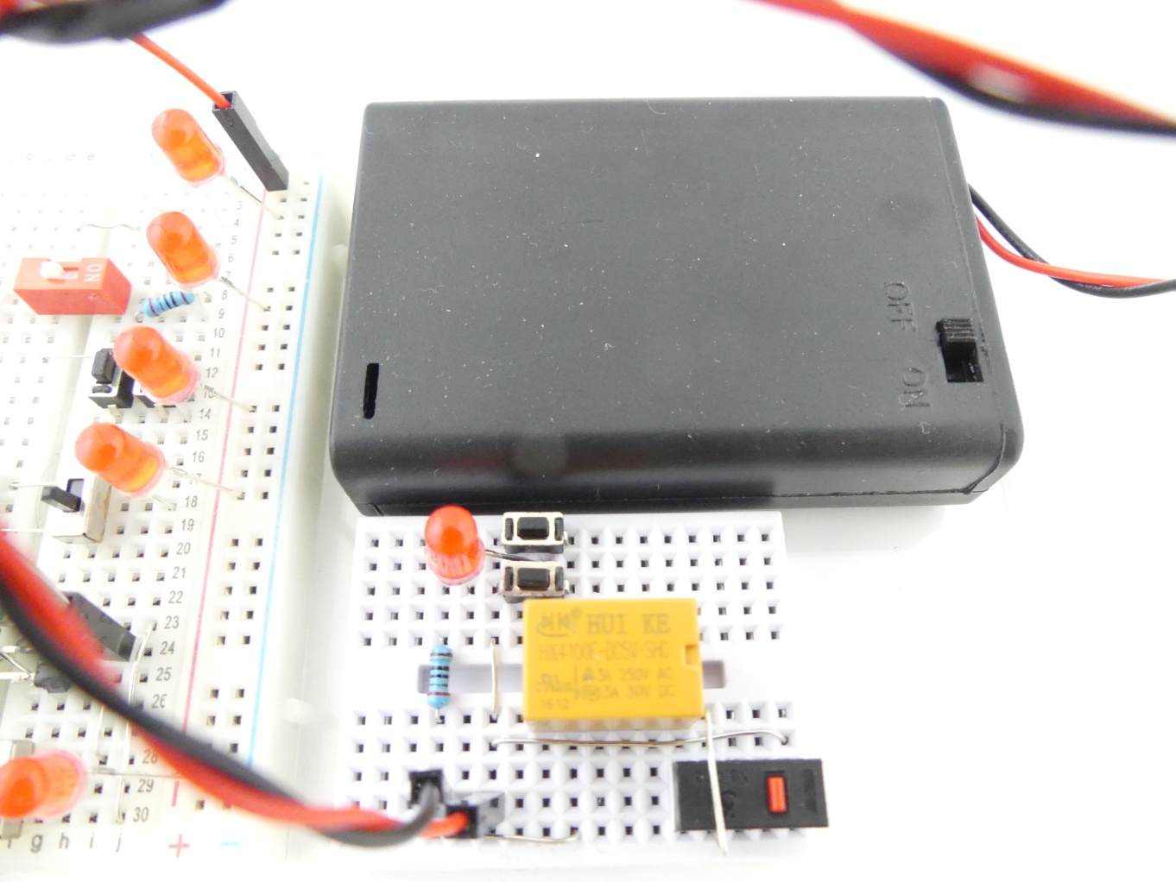

Notes:
En als je flink doorwerkt en er tijd over is dan kun je ook nog deze plank maken.

Slide 9
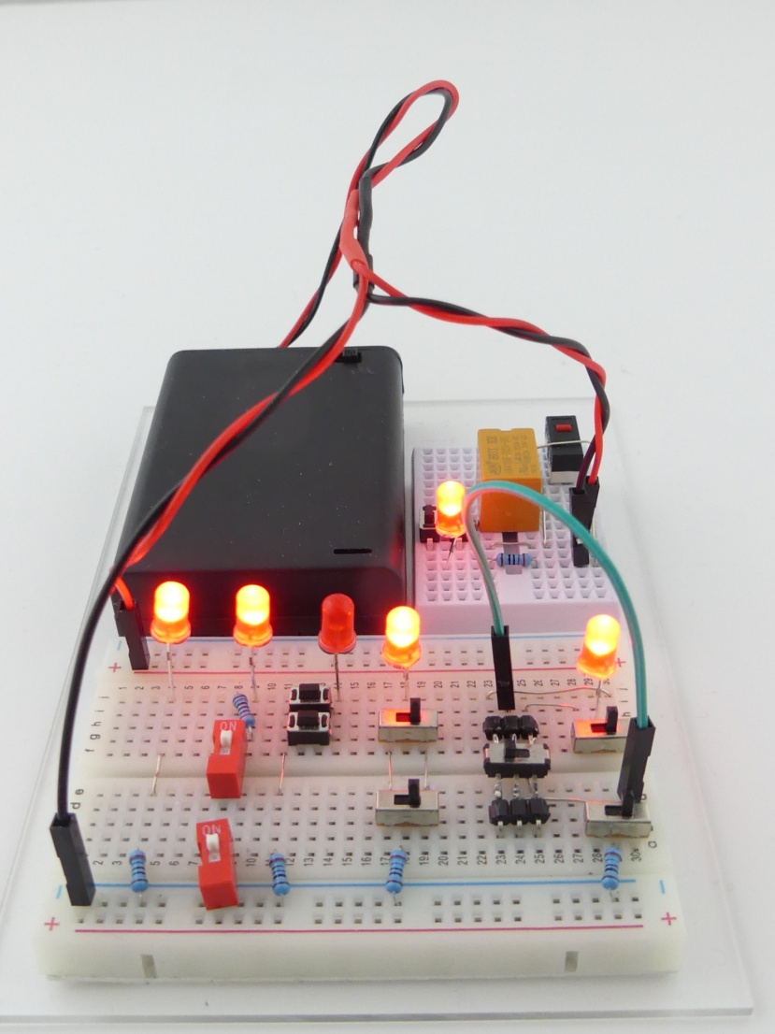
Notes:
Dit is de complete schakeling met werkende LEDjes.

Slide 10
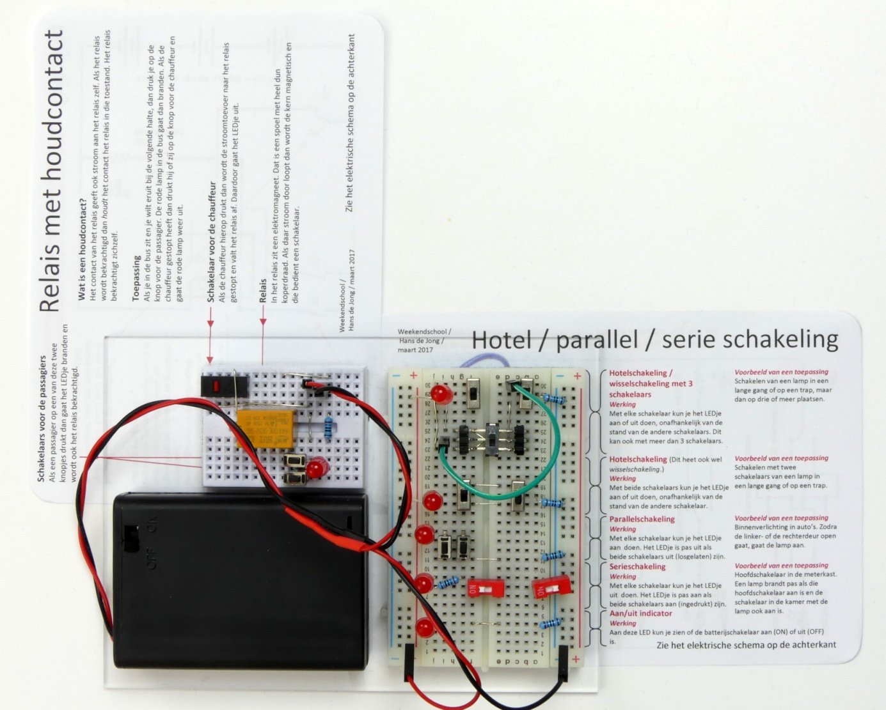
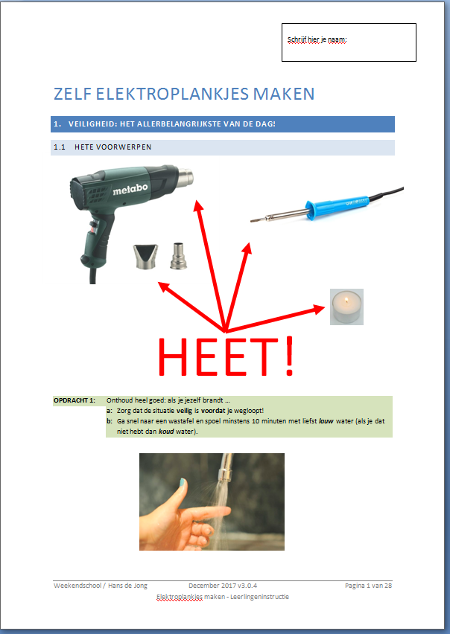
Dit ga je maken en mag je mee naar huis nemen (als je dat wilt), plus een doosje en het lesboekje

Slide 11
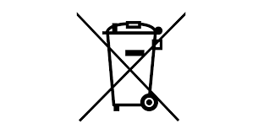
Wat als je er later op uitgekeken bent?
Gooi het NIET weg!
Maar breng het terug naar de Weekendschool
Dan heeft iemand anders er nog iets aan!

Slide 12
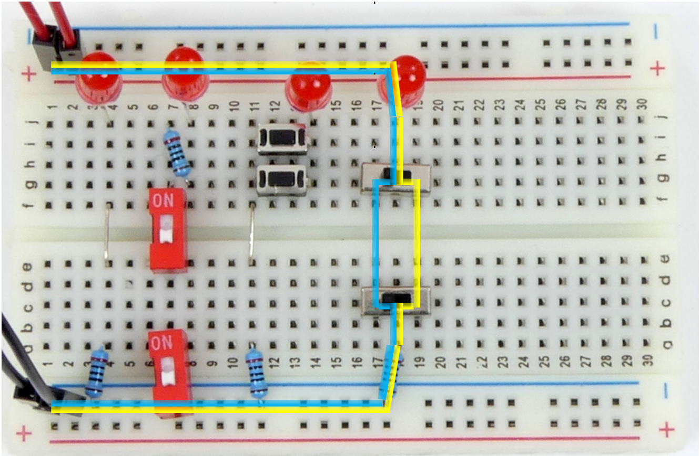
Maken – maar ook begrijpen
Stap voor stap maken en testen
Zodat je fouten snel vindt en kunt verhelpen.
Teken in je boekje hoe de stroom loopt.
Alleen van wat je erbij gemaakt hebt
1. Teken in de foto (niet op het breadboard)

Slide 13
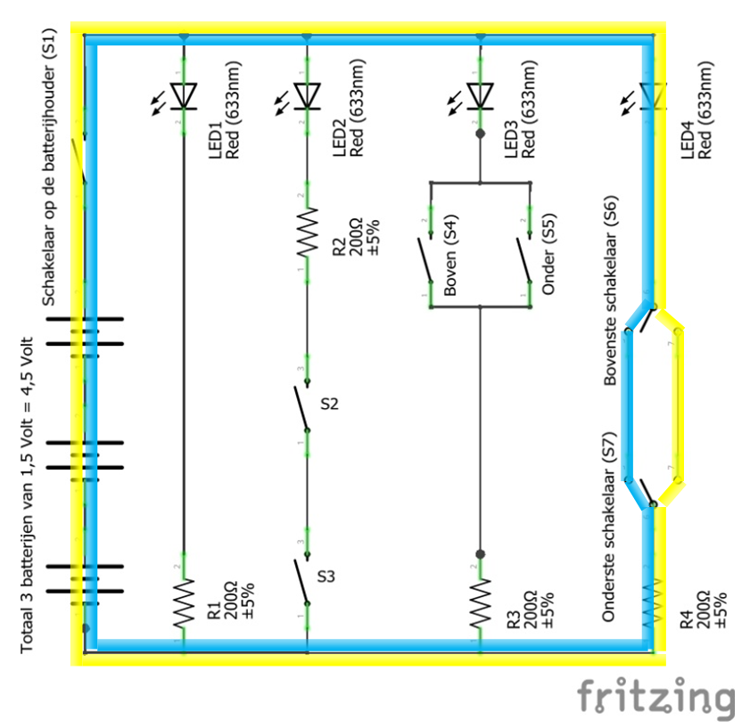
Maken – maar ook begrijpen
2. Teken ook hoe de stroom loopt in het schema in je boekje

Slide 14
Het allerbelangrijkste vandaag:
VEILIGHEID

Slide 15

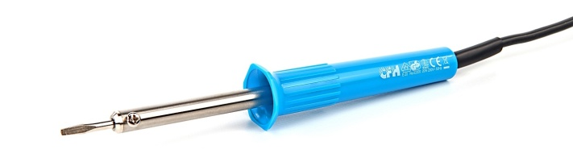
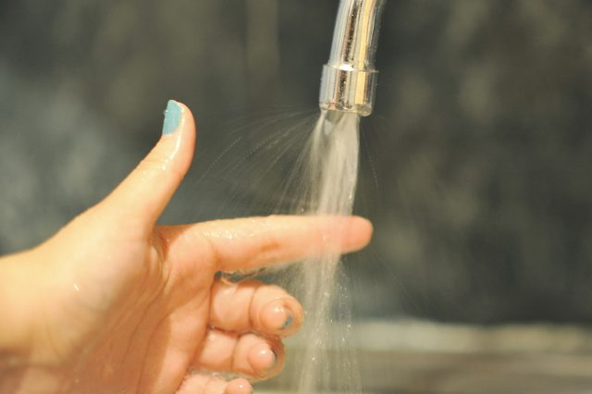
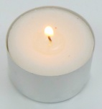
HEET!
Onthoud heel goed: als je jezelf brandt …
Zorg dat de situatie veilig is voordat je wegloopt!
Ga snel naar een wastafel en spoel minstens 10 minuten met liefst lauw water (als je dat niet hebt dan koud water).

Slide 16
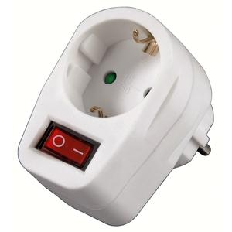
Onthoud heel goed: zet altijd je soldeerbout UIT als je hem niet snel weer nodig hebt. De schakelaar ligt op de vloer.

Slide 17


Slide 18
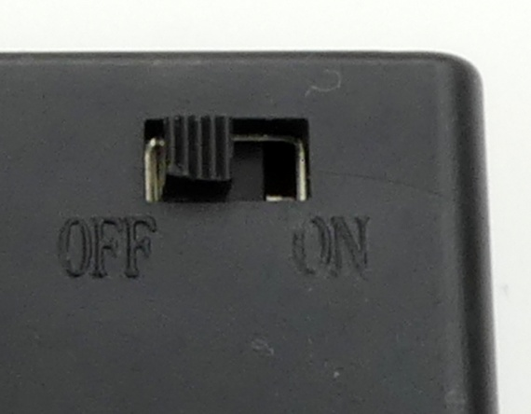
Onthoud heel goed: zet de batterij af (OFF) als je aan de schakeling gaat werken.

Slide 19
Het op één na belangrijkste
GOED LEZEN

Slide 20
Zijn er extra opgaven?
De extra opgaven staan ook in je boekje
Dus het is niet erg als je niet het hele boekje af hebt

